Slide 1

Подпрограмма: «Домоводство»

Slide 4







Slide 5
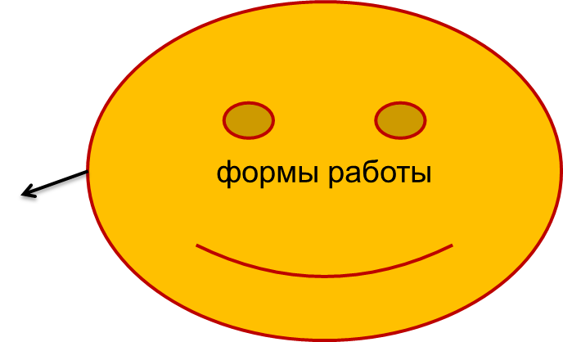
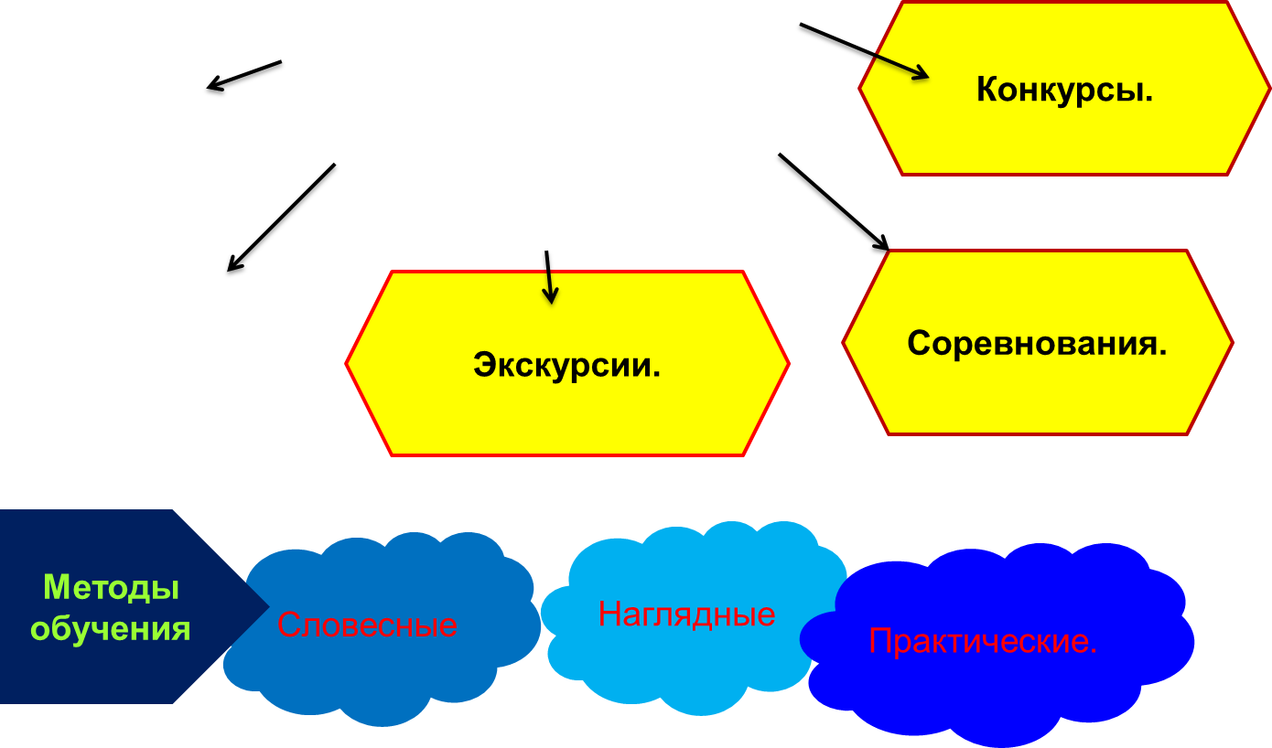



Slide 7
